Slide 1
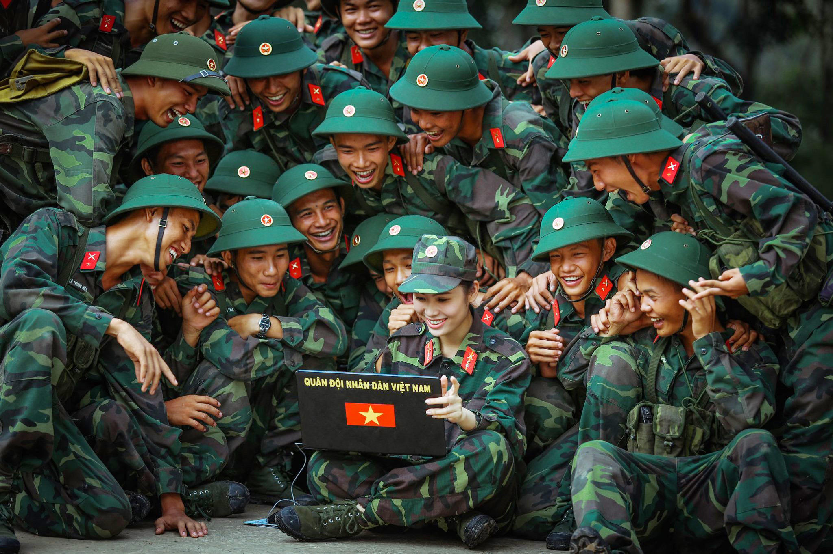

Slide 2
MỘT SỐ VĂN BẢN LUẬT VỀ QUOÁC PHOØNG – AN NINH
SỞ GIÁO DỤC VÀ ĐÀO TẠO
BÌNH DƯƠNG
GIỚI THIỆU
Trình bày: Lê Nguyễn Minh Ngọc ngoclnm@sgdbinhduong.edu.vn

Slide 3
MỤC LỤC
Luật Giáo dục Quốc phòng và An ninh năm 2013;
Luật Quốc phòng năm 2018 ;
Luật Công an nhân dân năm 2018;
Luật Dân quân tự vệ năm 2019.

Slide 4
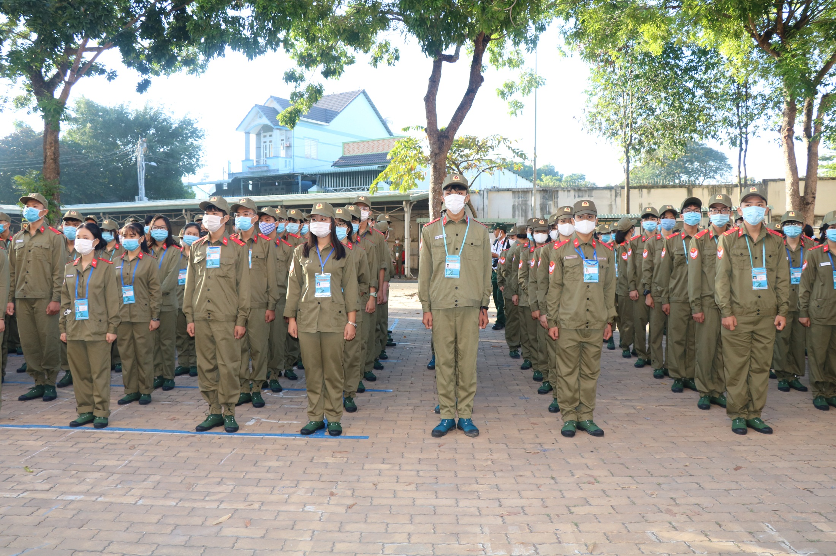

Slide 5
LUẬT GIÁO DỤC QUỐC PHÒNG VÀ AN NINH NĂM 2013
SÔÛ GIAÙO DUÏC VAØ ÑAØO TAÏO

Slide 6
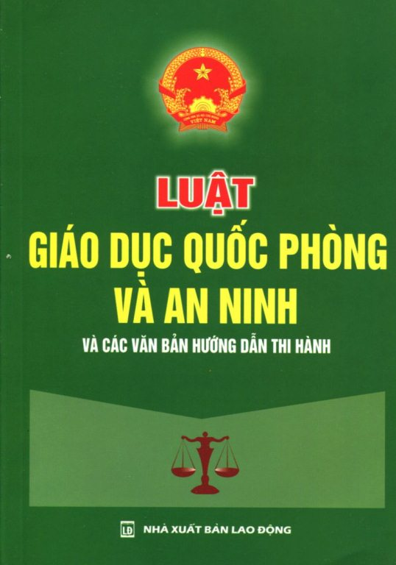
GIỚI THIỆU LUẬT GIÁO DỤC QUỐC PHÒNG VÀ AN NINH
Ngày 19-6-2013, tại Kỳ họp thứ 5, Quốc hội khóa XIII đã thông qua Luật Giáo dục Quốc phòng và An ninh (Luật số 30/2013/QH13).
Luật này có hiệu lực thi hành từ ngày 01-01-2014.
Luật được sửa đổi, bổ sung 1 số nội dung theo Luật số 35/2018/QH14 ngày 20-11-2018 sửa đổi, bổ sung một số điều của 37 luật có liên quan đến quy hoạch.

Slide 7
BỐ CỤC CỦA LUẬT GIÁO DỤC QUỐC VÀ AN NINH (08 chương với 47 điều)
Chương I: Những quy định chung
Chương II: Giáo dục quốc phòng và an ninh trong nhà trường
Chương III: Bồi dưỡng kiến thức quốc phòng và an ninh
Chương IV: Phổ biến kiến thức quốc phòng và an ninh cho toàn dân
Chương V: Giáo viên, giảng viên, báo cáo viên, tuyên truyên viên giáo dục quốc phòng và an ninh
Chương VI: Kinh phí giáo dục quốc phòng và an ninh
Chương VII: Nhiệm vụ, quyền hạn của cơ quan, tổ chức về giáo dục quốc phòng và an ninh
Chương VIII: Điều khoản thi hành

Slide 8
Chương I. NHỮNG QUY ĐỊNH CHUNG
Điều 4. Mục tiêu giáo dục quốc phòng và an ninh
Giáo dục cho công dân về kiến thức quốc phòng và an ninh để phát huy tinh thần yêu nước, truyền thống dựng nước và giữ nước, lòng tự hào, tự tôn dân tộc, nâng cao ý thức, trách nhiệm, tự giác thực hiện nhiệm vụ quốc phòng và an ninh, bảo vệ Tổ quốc Việt Nam xã hội chủ nghĩa.
Điều 9. Các hành vi bị nghiêm cấm
Lợi dụng hoạt động giáo dục quốc phòng và an ninh để tuyên truyền xuyên tạc đường lối, quan điểm của Đảng, chính sách, pháp luật của Nhà nước; tiết lộ bí mật nhà nước; tuyên truyền chính sách thù địch, gây chia rẽ khối đại đoàn kết toàn dân tộc; xâm phạm lợi ích của Nhà nước, quyền và lợi ích hợp pháp của tổ chức, cá nhân.
Cản trở việc thực hiện giáo dục quốc phòng và an ninh.
Các hành vi khác theo quy định của pháp luật.

Slide 9
Chương II. GIÁO DỤC QUỐC PHÒNG VÀ AN NINH TRONG NHÀ TRƯỜNG
Điều 10. Trường tiểu học, trung học cơ sở
Giáo dục quốc phòng và an ninh trong trường tiểu học, trung học cơ sở được thực hiện lồng ghép thông qua nội dung các môn học trong chương trình, kết hợp với hoạt động ngoại khoá phù hợp với lứa tuổi.
Bảo đảm cho học sinh hình thành những cơ sở hiểu biết ban đầu về truyền thống dựng nước và giữ nước của dân tộc, lực lượng vũ trang nhân dân; ý thức kỷ luật, tinh thần đoàn kết, yêu Tổ quốc, yêu đồng bào.
➔ Được hướng dẫn bởi Thông tư số 01/2017/TT-BGDĐT ngày 13-01-2017 của Bộ trưởng Bộ GDĐT hướng dẫn giáo dục quốc phòng và an ninh trong trường tiểu học, trung học cơ sở

Slide 10
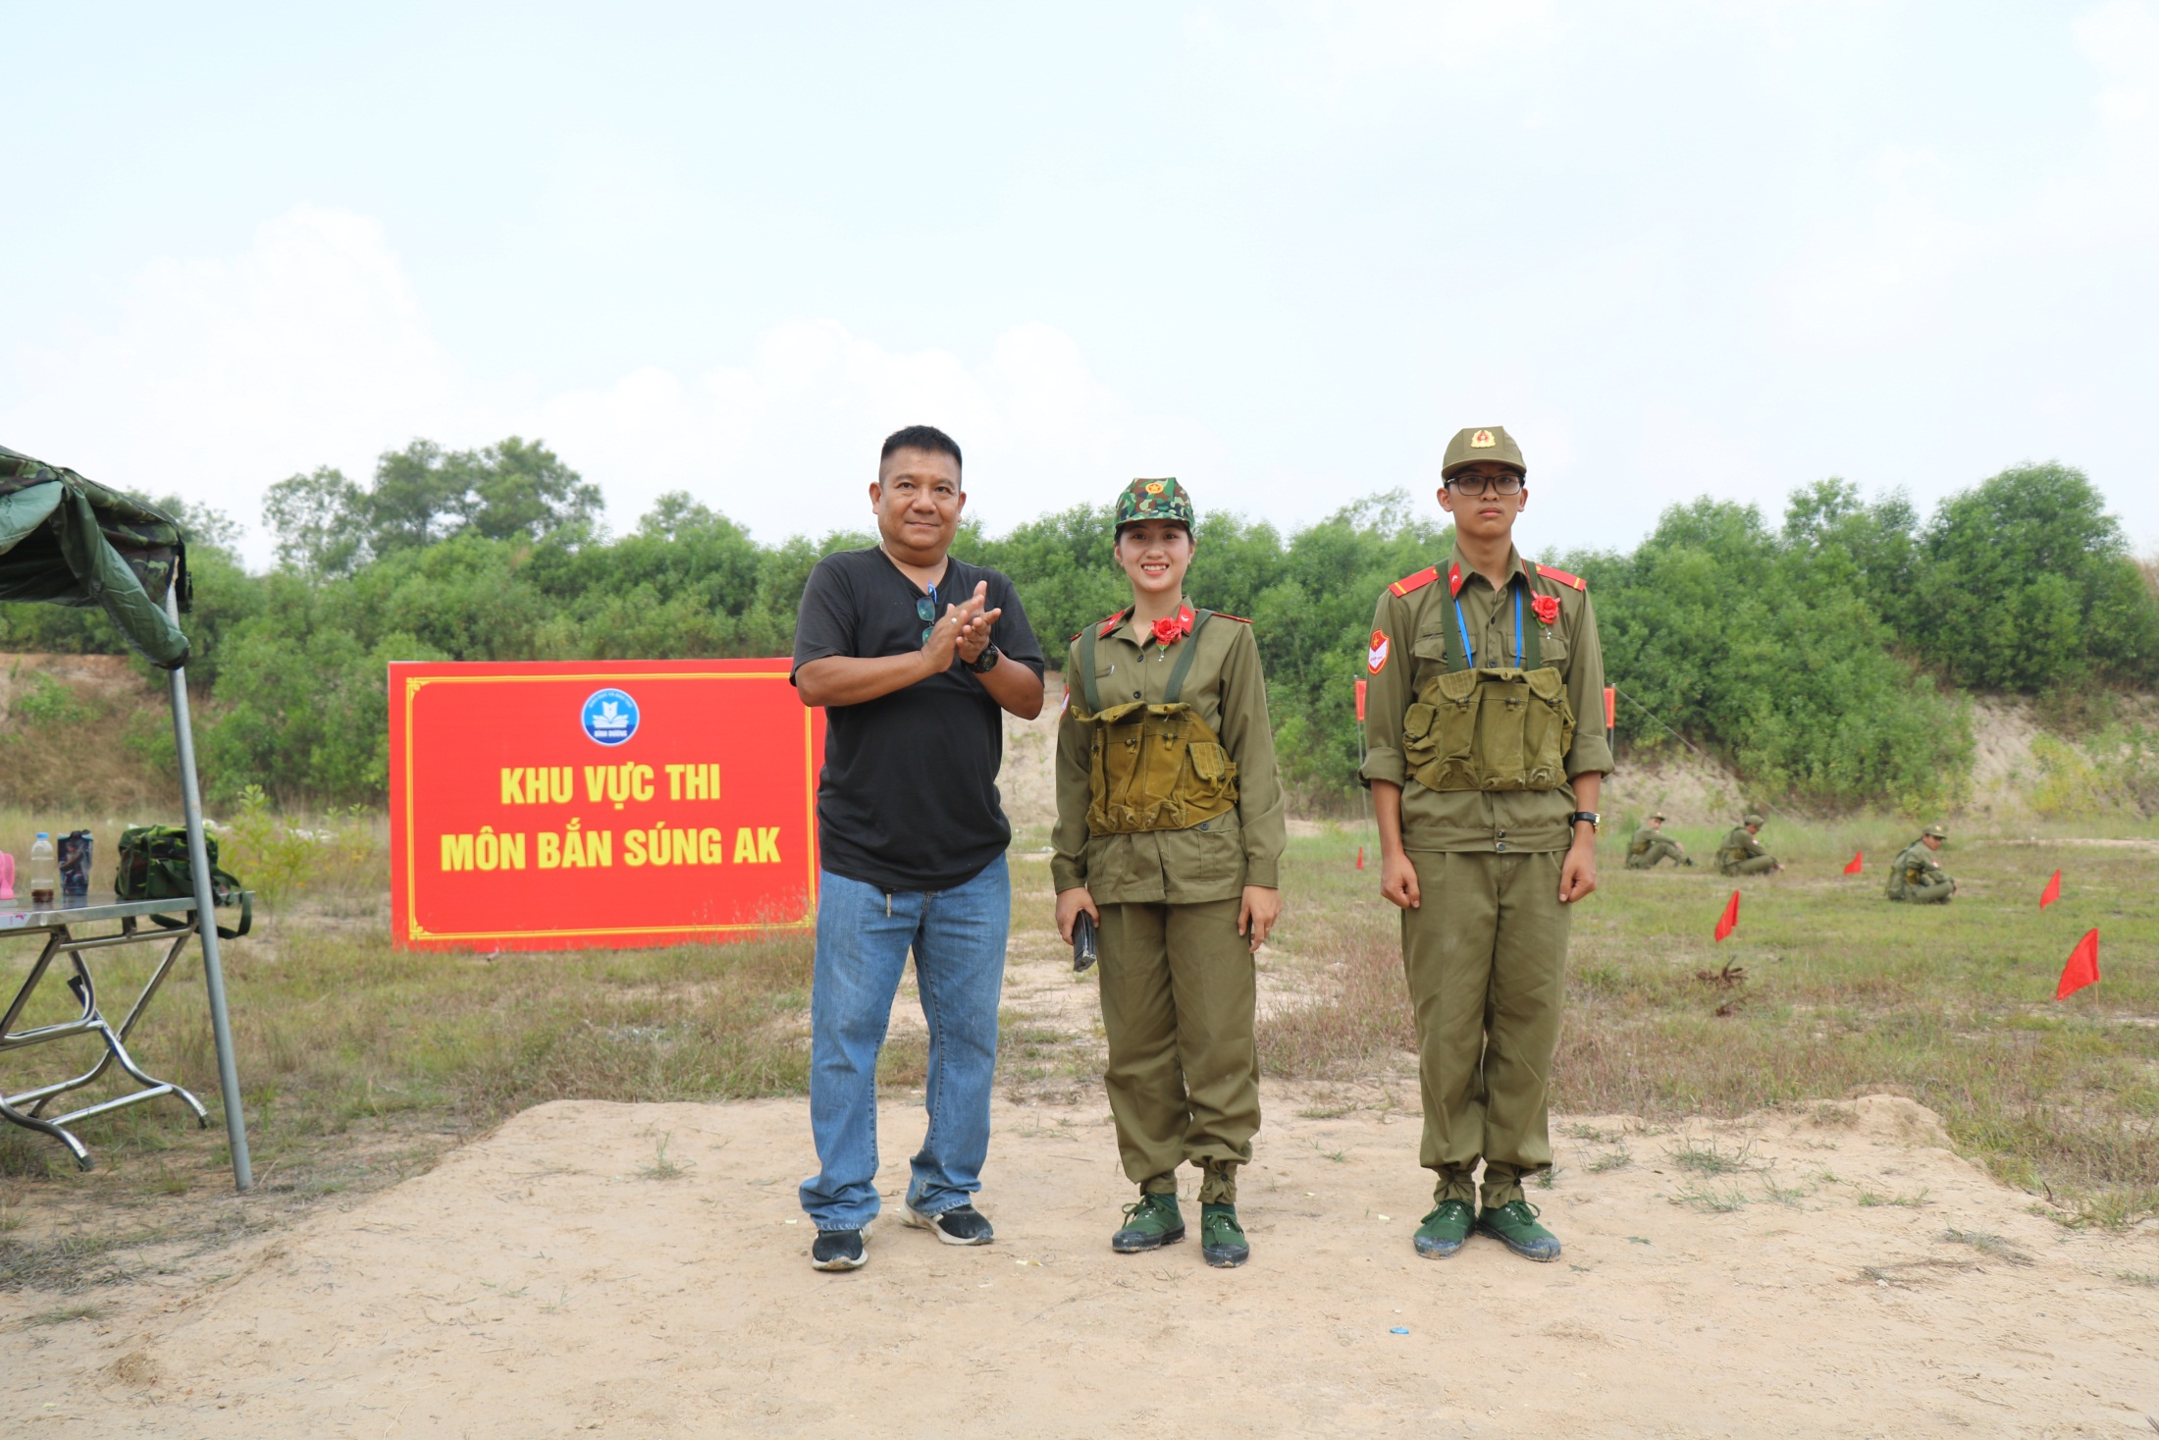

Slide 11
Chương II. GIÁO DỤC QUỐC PHÒNG VÀ AN NINH TRONG NHÀ TRƯỜNG
Điều 11. Trường THPT, TCCN, trung cấp nghề
Giáo dục quốc phòng và an ninh trong trường THPT, TCCN, trung cấp nghề là môn học chính khóa.
Bảo đảm cho học sinh có những hiểu biết ban đầu về nền quốc phòng toàn dân, an ninh nhân dân; về truyền thống chống ngoại xâm của dân tộc, lực lượng vũ trang nhân dân và nghệ thuật quân sự Việt Nam; có kiến thức cơ bản, cần thiết về phòng thủ dân sự và kỹ năng quân sự; sẵn sàng thực hiện nghĩa vụ quân sự bảo vệ Tổ quốc.
Tổ chức dạy và học theo phân phối chương trình. Trong năm học, căn cứ vào điều kiện cụ thể, phối hợp với cơ quan, tổ chức, đơn vị liên quan tổ chức cho học sinh học tập ngoại khoá với nội dung và hình thức thích hợp.
➔ Hướng dẫn bởi Thông tư số 02/2017/TT-BGDĐT ban hành Chương trình giáo dục QP-AN trong trường THPT (sắp hết hiệu lực).
➔ Được thay thế bởi Thông tư số 46/2020/TT-BGDĐT ngày 24-11-2020 ban hành Chương trình môn Giáo dục quốc phòng và an ninh cấp THPT (có hiệu lực từ ngày 11-01-2021).

Slide 12
Chương III. BỒI DƯỠNG KIẾN THỨC QUỐC PHÒNG VÀ AN NINH
Điều 14. Đối với đối tượng trong cơ quan, tổ chức của Nhà nước, tổ chức chính trị, tổ chức chính trị - xã hội
Bồi dưỡng kiến thức quốc phòng và an ninh cho đối tượng trong cơ quan, tổ chức của Nhà nước, tổ chức chính trị, tổ chức chính trị - xã hội được thực hiện thống nhất trong phạm vi cả nước.
Đối tượng bồi dưỡng kiến thức quốc phòng và an ninh bao gồm:
Cán bộ, công chức; viên chức quản lý;
Đại biểu dân cử;
Người quản lý trong doanh nghiệp nhà nước;
Những người hoạt động không chuyên trách ở xã, phường, thị trấn (sau đây gọi là cấp xã); trưởng thôn, làng, ấp, bản, buôn, phum, sóc, tổ dân phố (sau đây gọi là thôn); trưởng các đoàn thể ở thôn;
đ) Đảng viên Đảng Cộng sản Việt Nam.
Chương trình, nội dung, hình thức, thời gian bồi dưỡng kiến thức QP-AN cho các đối tượng quy định tại khoản 2 Điều này phù hợp với tiêu chuẩn chức danh, chức vụ lãnh đạo, quản lý và yêu cầu nhiệm vụ.

Slide 13
Chương III. BỒI DƯỠNG KIẾN THỨC QUỐC PHÒNG VÀ AN NINH
Điều 15. Đối với người quản lý doanh nghiệp ngoài khu vực nhà nước, đơn vị sự nghiệp ngoài công lập
Điều 16. Đối với cá nhân tiêu biểu, người có uy tín trong cộng đồng dân cư

Slide 14
Chương IV. PHỔ BIẾN KIẾN THỨC QUỐC PHÒNG VÀ AN NINH CHO TOÀN DÂN
Điều 19. Nội dung phổ biến kiến thức quốc phòng và an ninh
Những hiểu biết cần thiết về độc lập, chủ quyền, thống nhất và toàn vẹn lãnh thổ của Tổ quốc; âm mưu, thủ đoạn hoạt động chống phá của các thế lực thù địch; nhiệm vụ quốc phòng và an ninh trong từng thời kỳ; phòng thủ dân sự; trách nhiệm của công dân đối với sự nghiệp xây dựng và bảo vệ Tổ quốc Việt Nam xã hội chủ nghĩa.
Điều 21. Phổ biến kiến thức quốc phòng và an ninh cho người dân ở khu vực biên giới, hải đảo, miền núi, vùng sâu, vùng xa
Điều 22. Phổ biến kiến thức quốc phòng và an ninh trong doanh nghiệp, đơn vị sự nghiệp

Slide 15
Chương V. GIÁO VIÊN, GIẢNG VIÊN, BÁO CÁO VIÊN, TUYÊN TRUYỀN VIÊN GIÁO DỤC QUỐC PHÒNG VÀ AN NINH
Điều 24. Đào tạo, bồi dưỡng, tập huấn, tuyển dụng giáo viên, giảng viên
Việc đào tạo giáo viên, giảng viên giáo dục quốc phòng và an ninh được quy định như sau:
Đào tạo chính quy chuyên ngành giáo dục quốc phòng và an ninh, tập trung 04 năm với đối tượng tuyển sinh là những người có bằng tốt nghiệp trung học phổ thông;
Đào tạo văn bằng 2, tập trung 02 năm với đối tượng tuyển sinh là những người đã có bằng tốt nghiệp đại học chuyên ngành khác;
Đào tạo văn bằng 2, tập trung 18 tháng với đối tượng tuyển sinh là giáo viên, giảng viên đang giảng dạy tại trường trung học phổ thông, cơ sở giáo dục nghề nghiệp, cơ sở giáo dục đại học và đã có chứng chỉ đào tạo giáo dục quốc phòng và an ninh thời gian đào tạo không dưới 06 tháng.

Slide 16
Chương V. GIÁO VIÊN, GIẢNG VIÊN, BÁO CÁO VIÊN, TUYÊN TRUYỀN VIÊN GIÁO DỤC QUỐC PHÒNG VÀ AN NINH
Điều 24. Đào tạo, bồi dưỡng, tập huấn, tuyển dụng GV, giảng viên
Giáo viên, giảng viên giáo dục quốc phòng và an ninh được bồi dưỡng, tập huấn định kỳ tại trường của lực lượng vũ trang nhân dân, trung tâm giáo dục quốc phòng và an ninh.
Chính phủ quy định điều kiện cơ sở giáo dục đại học, trường của lực lượng vũ trang nhân dân được đào tạo giáo viên, giảng viên giáo dục quốc phòng và an ninh; Bộ GDĐT quyết định cơ sở giáo dục đại học, trường của lực lượng vũ trang nhân dân có đủ điều kiện được đào tạo giáo viên, giảng viên giáo dục quốc phòng và an ninh.
Bộ GDĐT, bộ, cơ quan ngang bộ có liên quan, UBND cấp tỉnh chỉ đạo CSGD trực thuộc xây dựng kế hoạch tuyển sinh, đào tạo, tuyển dụng đội ngũ giáo viên, giảng viên giáo dục quốc phòng và an ninh ở CSGD từ trung học phổ thông đến đại học.

Slide 17
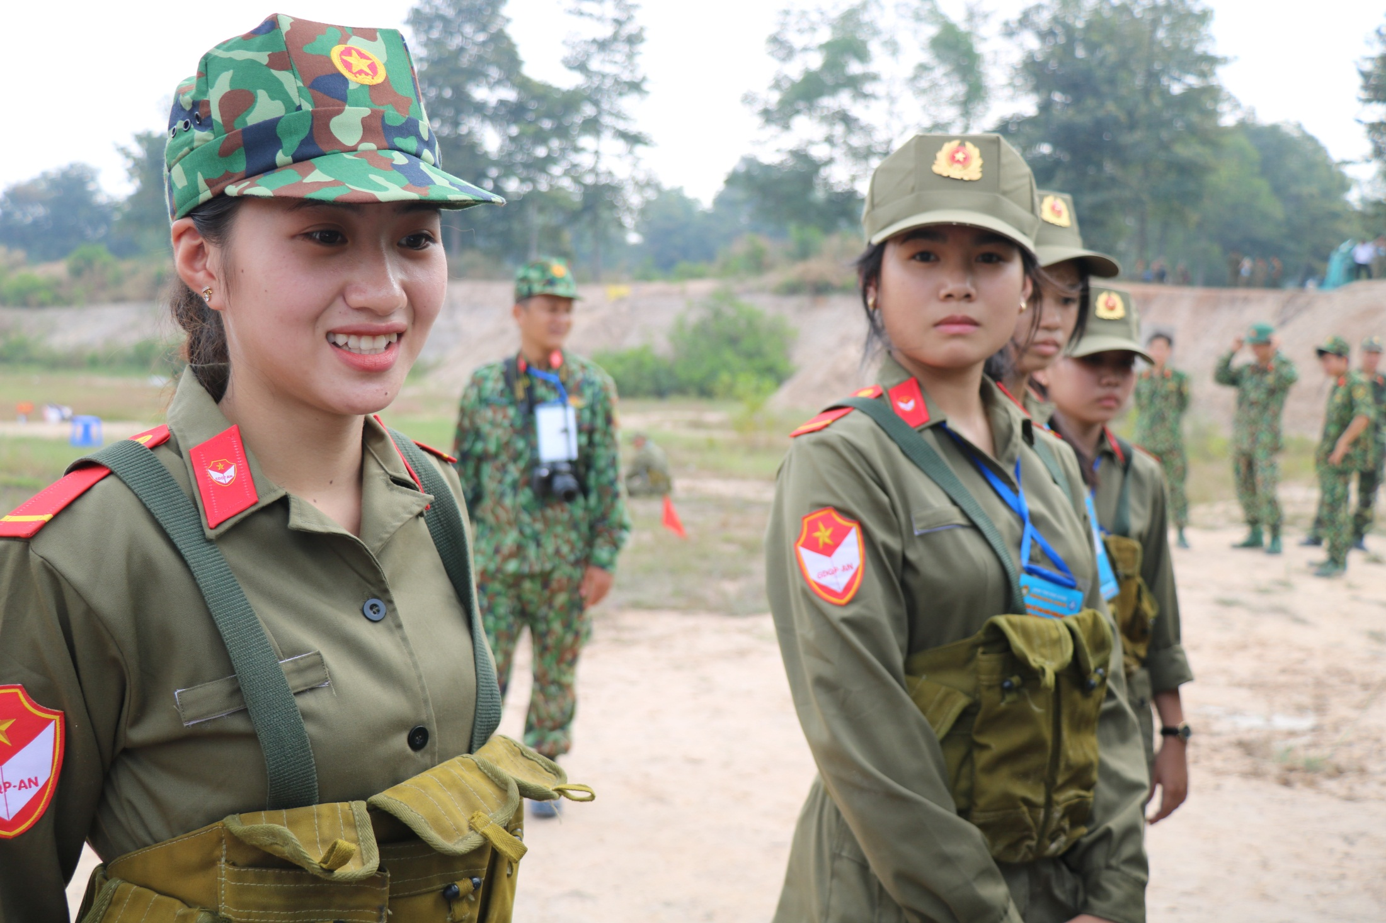

Slide 18
Chương VII. NHIỆM VỤ, QUYỀN HẠN CỦA CƠ QUAN, TỔ CHỨC VỀ GIÁO DỤC QUỐC PHÒNG VÀ AN NINH
Điều 36. Nhiệm vụ, quyền hạn của Bộ Giáo dục và Đào tạo
Ban hành theo thẩm quyền hoặc trình cấp có thẩm quyền ban hành văn bản QPPL về giáo dục quốc phòng và an ninh.
Chủ trì, phối hợp với Bộ Quốc phòng, Bộ Công an hướng dẫn giáo dục quốc phòng và an ninh trong trường TH, THCS; quy định chương trình, nội dung, tổ chức thực hiện chương trình giáo dục QP-AN cho người học từ THPT đến đại học, trừ cơ sở dạy nghề.
Chủ trì, phối hợp với Bộ Quốc phòng, Bộ Công an, Trung ương Đoàn TNCS HCM, bộ, cơ quan ngang bộ, cơ quan thuộc Chính phủ và cơ quan, tổ chức ở trung ương có liên quan thực hiện giáo dục QP-AN ở cơ sở giáo dục thuộc hệ thống giáo dục quốc dân.
Chủ trì, phối hợp với Bộ Quốc phòng, Bộ Nội vụ, Bộ LĐTBXH quy định định mức giáo viên, giảng viên giáo dục QP-AN trong trường THPT, CSGD nghề nghiệp, giáo dục đại học; trường của cơ quan nhà nước, tổ chức chính trị - xã hội và trung tâm giáo dục quốc phòng và an ninh.

Slide 19
Chương VII. NHIỆM VỤ, QUYỀN HẠN CỦA CƠ QUAN, TỔ CHỨC VỀ GIÁO DỤC QUỐC PHÒNG VÀ AN NINH
Điều 36. Nhiệm vụ, quyền hạn của Bộ Giáo dục và Đào tạo
Chủ trì, phối hợp với Bộ Nội vụ, Bộ Tài chính, bộ, cơ quan ngang bộ có liên quan quy định chế độ, chính sách cho cán bộ quản lý, giáo viên, giảng viên giáo dục QP-AN.
➔ Được hướng dẫn bởi Thông tư liên tịch số 15/2015/TTLT-BGDĐT-BLĐTBXH-BQP-BCA-BNV-BTC ngày 16-7-2015 quy định chế độ, chính sách đối với cán bộ quản lý, giáo viên, giảng viên giáo dục quốc phòng và an ninh.
Bảo đảm phương tiện, vật chất giáo dục quốc phòng và an ninh cho cơ quan, đơn vị, cơ sở giáo dục thuộc quyền.
Quyết định thành lập trung tâm giáo dục quốc phòng và an ninh thuộc cơ sở giáo dục đại học.

Slide 20
Chương VII. NHIỆM VỤ, QUYỀN HẠN CỦA CƠ QUAN, TỔ CHỨC VỀ GIÁO DỤC QUỐC PHÒNG VÀ AN NINH
Điều 41. Nhiệm vụ, quyền hạn của Hội đồng nhân dân các cấp
Điều 42. Nhiệm vụ, quyền hạn của Ủy ban nhân dân các cấp
Điều 43. Trách nhiệm của Mặt trận Tổ quốc Việt Nam và các tổ chức thành viên
Điều 44. Hội đồng giáo dục quốc phòng và an ninh các cấp
Điều 45. Trách nhiệm của người đứng đầu cơ quan, tổ chức

Slide 22
LUẬT QUỐC PHÒNG NĂM 2018
SÔÛ GIAÙO DUÏC VAØ ÑAØO TAÏO

Slide 23
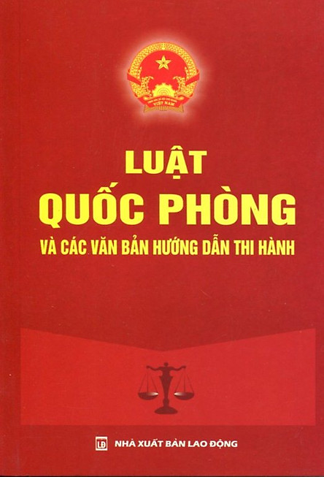
GIỚI THIỆU LUẬT QUỐC PHÒNG
Ngày 08-6-2018, tại Kỳ họp thứ 5, Quốc hội khóa XIV đã thông qua Luật Quốc phòng (Luật số 22/2018/QH14).
Luật này có hiệu lực thi hành từ ngày 01-01-2019.
Luật Quốc phòng năm 2018 có 07 chương, 40 điều (so với Luật Quốc phòng năm 2005 đã giảm 02 chương và giảm 11 điều).

Slide 24
BỐ CỤC CỦA LUẬT QUỐC PHÒNG (07 chương với 40 điều)
Chương I. NHỮNG QUY ĐỊNH CHUNG
Chương II. HOẠT ĐỘNG CƠ BẢN VỀ QUỐC PHÒNG
Chương III. TÌNH TRẠNG CHIẾN TRANH, TÌNH TRẠNG KHẨN CẤP VỀ QUỐC PHÒNG, THIẾT QUÂN LUẬT, GIỚI NGHIÊM
Chương IV. LỰC LƯỢNG VŨ TRANG NHÂN DÂN
Chương V. BẢO ĐẢM QUỐC PHÒNG
Chương VI. NHIỆM VỤ, QUYỀN HẠN CỦA CƠ QUAN, TỔ CHỨC VỀ QUỐC PHÒNG
Chương VII. ĐIỀU KHOẢN THI HÀNH

Slide 25
Chương I. NHỮNG QUY ĐỊNH CHUNG
Điều 2. Giải thích từ ngữ
Quốc phòng là công cuộc giữ nước bằng sức mạnh tổng hợp của toàn dân tộc, trong đó sức mạnh quân sự là đặc trưng, lực lượng vũ trang nhân dân làm nòng cốt.
Tiềm lực quốc phòng là khả năng về nhân lực, vật lực, tài chính, tinh thần ở trong nước và ngoài nước có thể huy động để thực hiện nhiệm vụ quốc phòng.
Quân sự là hoạt động đặc biệt của xã hội về xây dựng lực lượng vũ trang, đấu tranh vũ trang, trong đó Quân đội nhân dân làm nòng cốt.
Chiến tranh nhân dân là cuộc chiến tranh toàn dân, toàn diện, lấy lực lượng vũ trang nhân dân làm nòng cốt nhằm bảo vệ độc lập, chủ quyền, thống nhất, toàn vẹn lãnh thổ của Tổ quốc và bảo vệ Nhân dân, Đảng, Nhà nước, chế độ xã hội chủ nghĩa.

Slide 26
Điều 2. Giải thích từ ngữ
Thế trận quốc phòng toàn dân là việc tổ chức, triển khai, bố trí lực lượng, tiềm lực quốc phòng trên toàn bộ lãnh thổ theo kế hoạch thống nhất, phù hợp với chiến lược bảo vệ Tổ quốc để ngăn ngừa, đối phó thắng lợi với mọi âm mưu và hoạt động chống phá của thế lực thù địch, sẵn sàng chuyển đất nước từ thời bình sang thời chiến.
Phòng thủ đất nước là tổng thể các hoạt động tổ chức, chuẩn bị và thực hành về chính trị, tinh thần, kinh tế, văn hóa, xã hội, khoa học, công nghệ, quân sự, an ninh, đối ngoại để bảo vệ Tổ quốc.
Xâm lược là hành vi chống lại độc lập, chủ quyền, thống nhất, toàn vẹn lãnh thổ của Tổ quốc bằng cách sử dụng lực lượng vũ trang hoặc cách thức khác trái với pháp luật Việt Nam và luật pháp quốc tế.
Chiến tranh thông tin là một loại hình thái chiến tranh, bao gồm các hoạt động, biện pháp để vô hiệu hóa hệ thống thông tin của đối phương và bảo vệ hệ thống thông tin của Việt Nam.

Slide 27
Điều 2. Giải thích từ ngữ
Tình trạng chiến tranh là trạng thái xã hội đặc biệt của đất nước được tuyên bố từ khi Tổ quốc bị xâm lược cho đến khi hành vi xâm lược đó được chấm dứt trên thực tế.
Tình trạng khẩn cấp về quốc phòng là trạng thái xã hội của đất nước khi có nguy cơ trực tiếp bị xâm lược hoặc đã xảy ra hành vi xâm lược hoặc bạo loạn có vũ trang nhưng chưa đến mức tuyên bố tình trạng chiến tranh.
Tổng động viên là biện pháp huy động mọi nguồn lực của đất nước để chống chiến tranh xâm lược.
Động viên cục bộ là biện pháp huy động mọi nguồn lực của một hoặc một số địa phương trong tình trạng khẩn cấp về quốc phòng.
Thảm họa là biến động do thiên nhiên, dịch bệnh nguy hiểm lây lan trên quy mô rộng hoặc do con người gây ra hoặc do hậu quả chiến tranh làm thiệt hại nghiêm trọng về người, tài sản, môi trường.

Slide 28
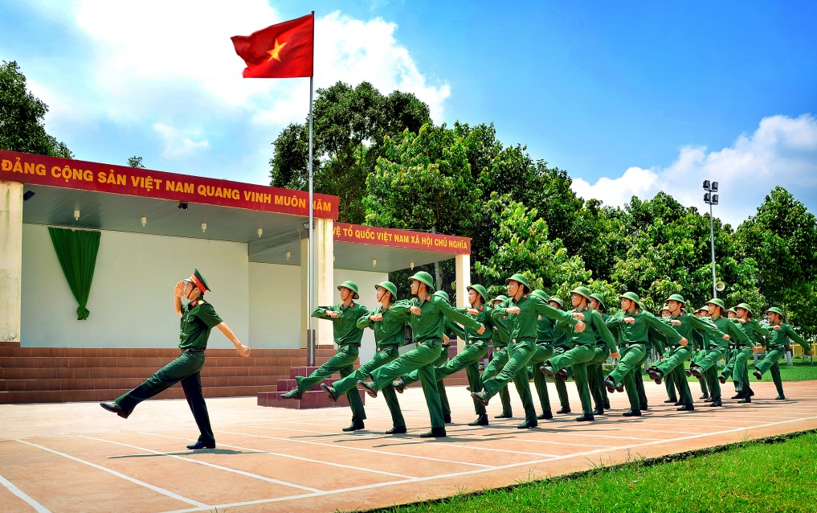

Slide 29
Điều 3. Nguyên tắc hoạt động quốc phòng
Tuân thủ Hiến pháp và pháp luật của nước Cộng hòa xã hội chủ nghĩa Việt Nam; đặt dưới sự lãnh đạo tuyệt đối, trực tiếp về mọi mặt của Đảng Cộng sản Việt Nam, sự quản lý tập trung, thống nhất của Nhà nước.
Củng cố, tăng cường quốc phòng là nhiệm vụ trọng yếu, thường xuyên, huy động sức mạnh tổng hợp của toàn dân tộc và của cả hệ thống chính trị, trong đó lực lượng vũ trang nhân dân làm nòng cốt.
Xây dựng nền quốc phòng toàn dân, thế trận quốc phòng toàn dân gắn với nền an ninh nhân dân, thế trận an ninh nhân dân.
Kết hợp quốc phòng với kinh tế - xã hội và kinh tế - xã hội với quốc phòng.
Kết hợp quốc phòng với an ninh, đối ngoại.

Slide 30
Điều 4. Chính sách của Nhà nước về quốc phòng
Củng cố, tăng cường nền quốc phòng toàn dân, sức mạnh quân sự để xây dựng, bảo vệ vững chắc Tổ quốc Việt Nam XHCN, góp phần bảo vệ hòa bình ở khu vực và trên thế giới.
Thực hiện độc lập, chủ quyền, thống nhất, toàn vẹn lãnh thổ, bao gồm đất liền, hải đảo, vùng biển và vùng trời; thực hiện chính sách hòa bình, tự vệ; sử dụng các biện pháp chính đáng, thích hợp để phòng ngừa, ngăn chặn, đẩy lùi, đánh bại mọi âm mưu và hành vi xâm lược.

Slide 31
Điều 4. Chính sách của Nhà nước về quốc phòng
Thực hiện đối ngoại quốc phòng phù hợp với đường lối đối ngoại độc lập, tự chủ, hòa bình, hữu nghị, hợp tác và phát triển; chống chiến tranh dưới mọi hình thức; chủ động và tích cực hội nhập, mở rộng hợp tác quốc tế, đối thoại quốc phòng, tạo môi trường quốc tế thuận lợi cho sự nghiệp xây dựng và bảo vệ Tổ quốc; không tham gia lực lượng, liên minh quân sự của bên này chống bên kia; không cho nước ngoài đặt căn cứ quân sự hoặc sử dụng lãnh thổ của Việt Nam để chống lại nước khác; không đe dọa hoặc sử dụng vũ lực trong quan hệ quốc tế; giải quyết mọi bất đồng, tranh chấp bằng biện pháp hòa bình trên nguyên tắc tôn trọng độc lập, chủ quyền, thống nhất, toàn vẹn lãnh thổ, không can thiệp vào công việc nội bộ của nhau, bình đẳng, cùng có lợi; phù hợp với Hiến pháp, pháp luật Việt Nam và điều ước quốc tế có liên quan mà nước CHXHCN Việt Nam là thành viên.
……
……

Slide 32
Điều 6. Các hành vi bị nghiêm cấm trong lĩnh vực quốc phòng
Chống lại độc lập, chủ quyền, thống nhất, toàn vẹn lãnh thổ của Tổ quốc, Nhân dân, Đảng, Nhà nước, chế độ xã hội chủ nghĩa, sự nghiệp xây dựng và bảo vệ Tổ quốc.
Thành lập, tham gia, tài trợ tổ chức vũ trang trái pháp luật.
Điều động, sử dụng người, vũ khí, vật liệu nổ, công cụ hỗ trợ, trang bị, thiết bị, phương tiện để tiến hành hoạt động vũ trang khi chưa có lệnh hoặc quyết định của cấp có thẩm quyền hoặc không có trong kế hoạch huấn luyện, diễn tập, sẵn sàng chiến đấu đã được phê duyệt.
Chống lại hoặc cản trở cơ quan, tổ chức, cá nhân thực hiện nhiệm vụ quốc phòng.
Lợi dụng, lạm dụng việc thực hiện nhiệm vụ quốc phòng để xâm phạm lợi ích quốc gia, quyền và lợi ích hợp pháp của cơ quan, tổ chức, cá nhân.
Phân biệt đối xử về giới trong thực hiện nhiệm vụ quốc phòng.

Slide 33
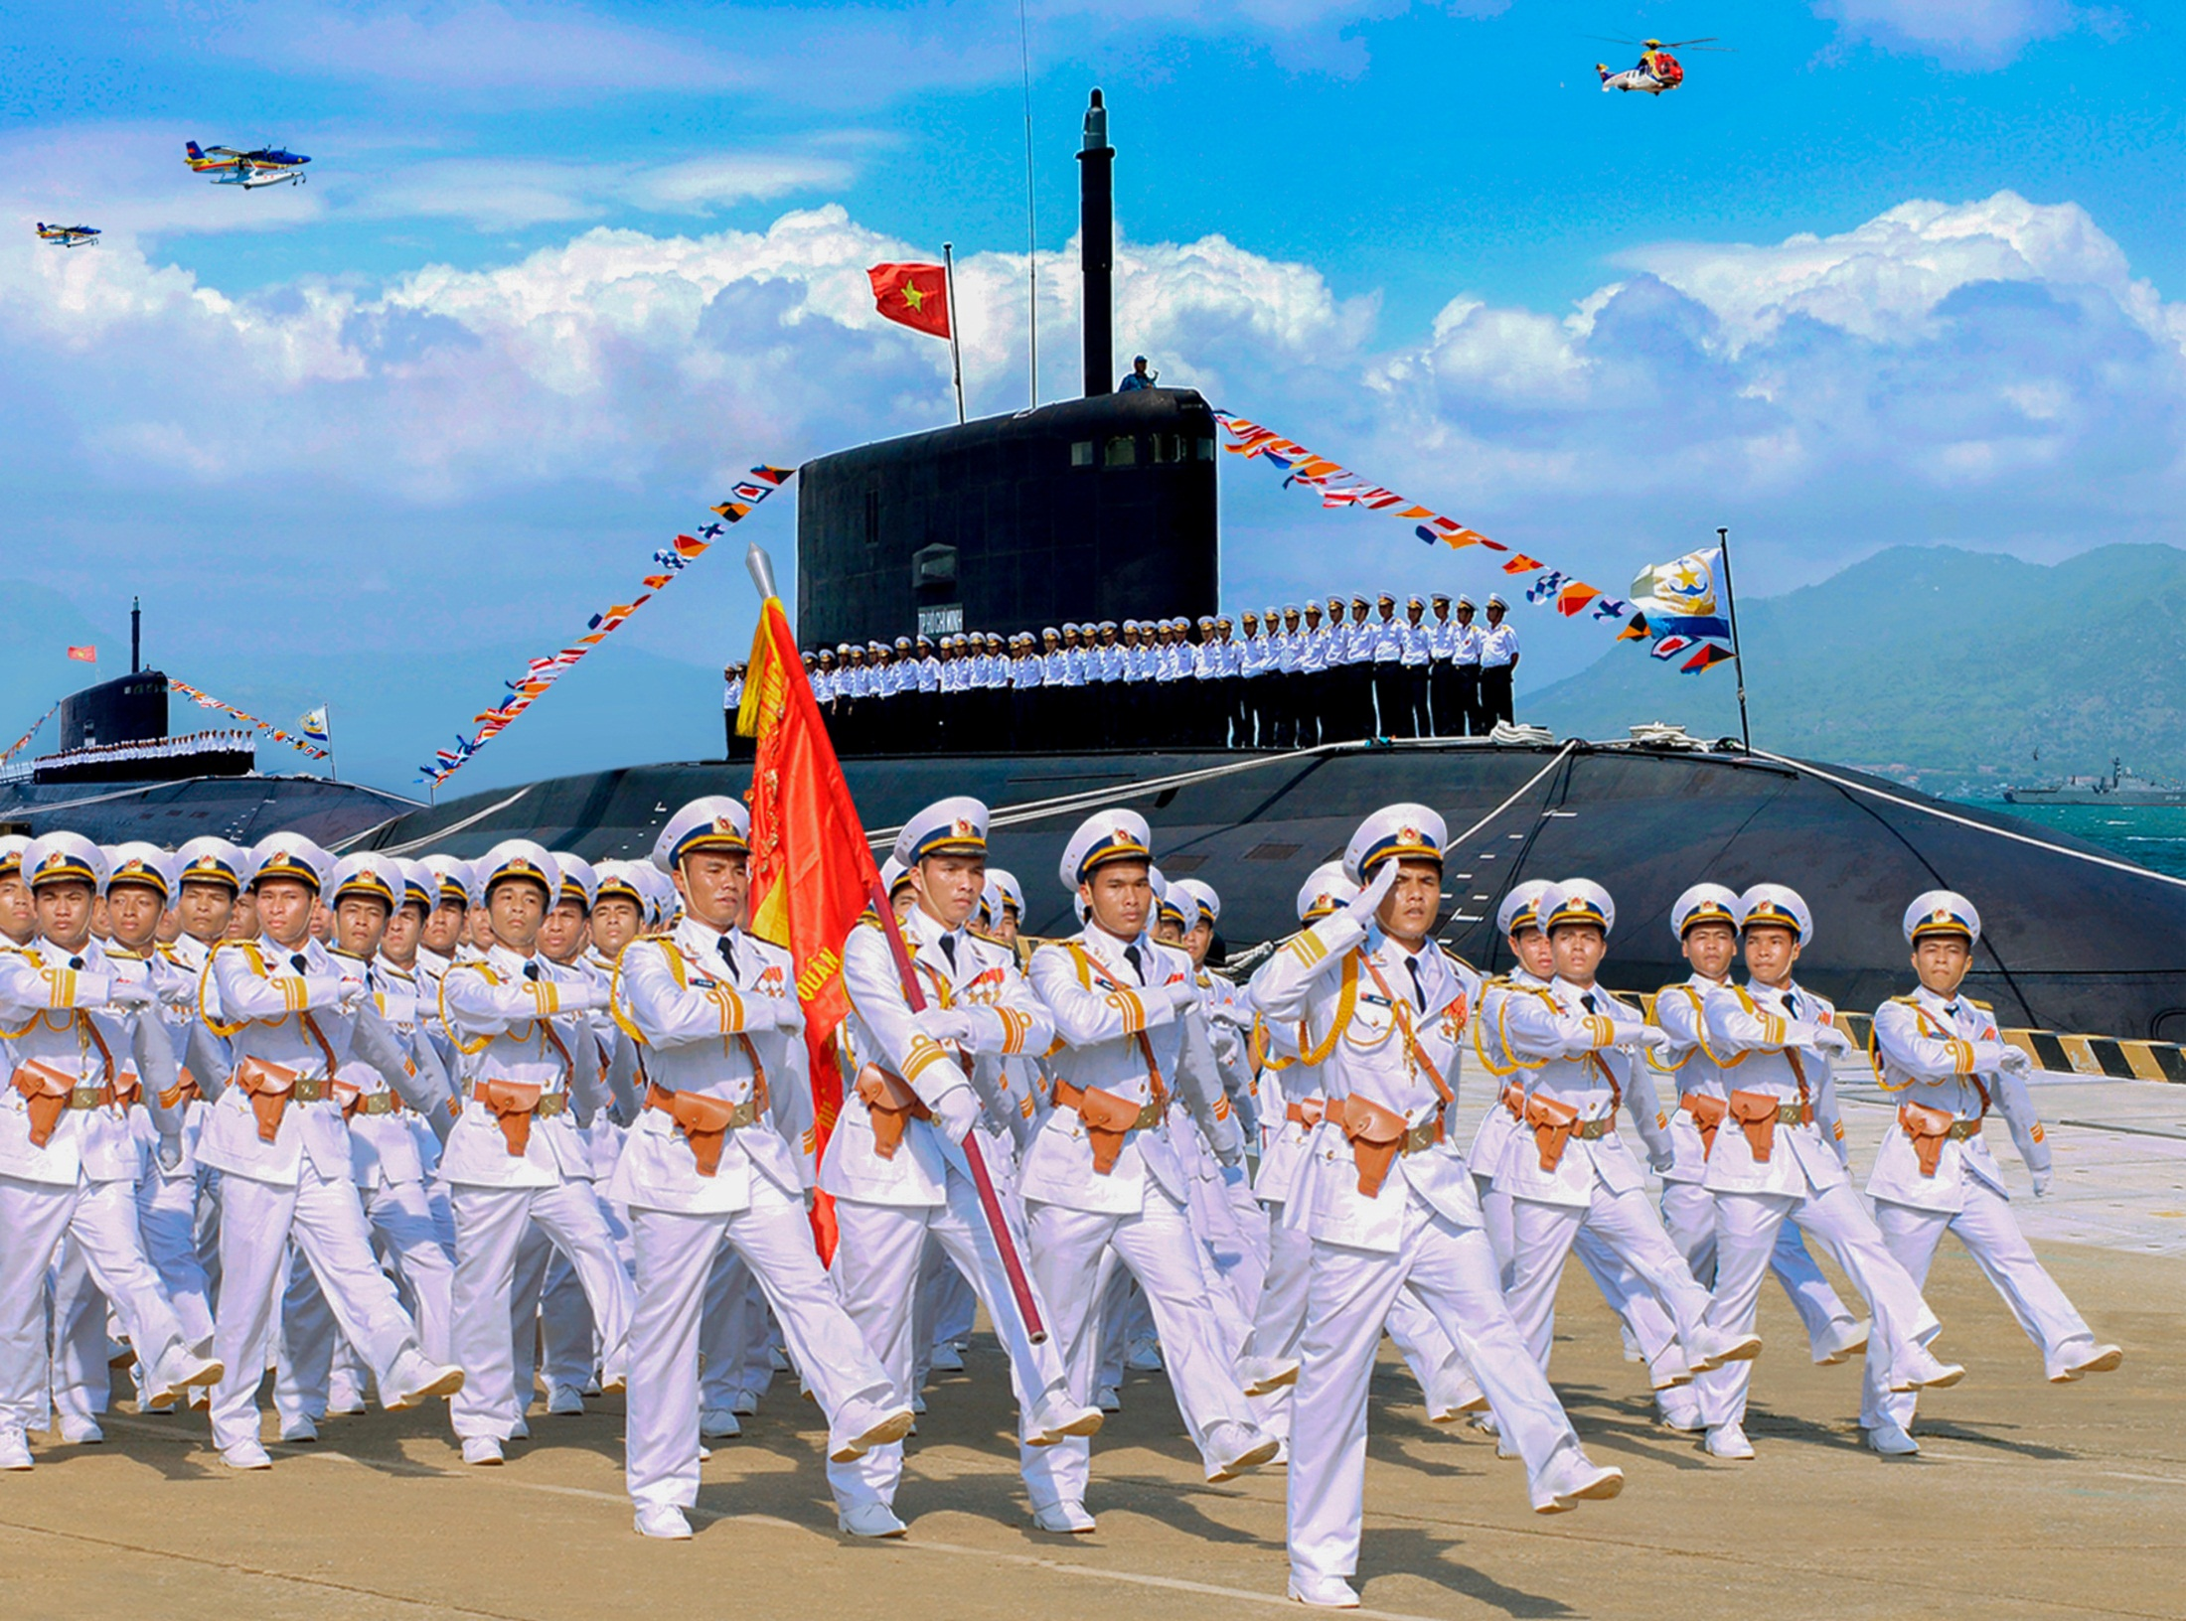

Slide 34
Chương II. HOẠT ĐỘNG CƠ BẢN VỀ QUỐC PHÒNG
Điều 7. Nền quốc phòng toàn dân
Nền quốc phòng toàn dân là sức mạnh quốc phòng của đất nước, được xây dựng trên nền tảng chính trị, tinh thần, nhân lực, vật lực, tài chính, mang tính chất toàn dân, toàn diện, độc lập, tự chủ, tự cường.
Điều 8. Phòng thủ quân khu
Phòng thủ quân khu là bộ phận hợp thành phòng thủ đất nước, bao gồm các hoạt động xây dựng thực lực, tiềm lực quốc phòng, thế trận quốc phòng toàn dân, khu vực phòng thủ để thực hiện nhiệm vụ quốc phòng trên địa bàn quân khu.
Điều 9. Khu vực phòng thủ
Khu vực phòng thủ là bộ phận hợp thành phòng thủ quân khu, bao gồm các hoạt động về chính trị, tinh thần, kinh tế, văn hóa, xã hội, khoa học, công nghệ, quân sự, an ninh, đối ngoại; được tổ chức theo địa bàn cấp tỉnh, cấp huyện, đơn vị hành chính - kinh tế đặc biệt, lấy xây dựng cấp xã làm nền tảng để bảo vệ địa phương.

Slide 35
Điều 10. Giáo dục quốc phòng và an ninh
Giáo dục QP-AN được thực hiện trong phạm vi cả nước với nội dung, hình thức, phương pháp phù hợp cho từng đối tượng.
Nhiệm vụ giáo dục quốc phòng và an ninh bao gồm:
Giáo dục QP-AN cho học sinh, sinh viên, người học trong các trường của cơ quan nhà nước, tổ chức chính trị, tổ chức chính trị - xã hội, cơ sở giáo dục thuộc hệ thống giáo dục quốc dân;
Bồi dưỡng kiến thức QP-AN cho các đối tượng trong cơ quan, tổ chức của Nhà nước, tổ chức chính trị, tổ chức chính trị - xã hội, người quản lý doanh nghiệp ngoài khu vực nhà nước, đơn vị sự nghiệp ngoài công lập, cá nhân tiêu biểu, người có uy tín trong cộng đồng dân cư;
Phổ biến kiến thức quốc phòng và an ninh cho toàn dân.
Giáo dục QP-AN được thực hiện theo quy định của Luật Giáo dục QP-AN và quy định khác của pháp luật có liên quan.

Slide 36
Chương II. HOẠT ĐỘNG CƠ BẢN VỀ QUỐC PHÒNG
Điều 11. Động viên quốc phòng
Động viên quốc phòng là tổng thể các hoạt động và biện pháp huy động mọi nguồn lực của đất nước hoặc một số địa phương phục vụ cho quốc phòng, bảo vệ Tổ quốc.
Điều 13. Phòng thủ dân sự
Phòng thủ dân sự là bộ phận của phòng thủ đất nước bao gồm các biện pháp phòng, chống chiến tranh; phòng, chống, khắc phục hậu quả thảm họa, sự cố, thiên tai, dịch bệnh; bảo vệ Nhân dân, cơ quan, tổ chức và nền kinh tế quốc dân.

Slide 37
Chương III. TÌNH TRẠNG CHIẾN TRANH, TÌNH TRẠNG KHẨN CẤP VỀ QUỐC PHÒNG, THIẾT QUÂN LUẬT, GIỚI NGHIÊM
Điều 17. Tuyên bố, công bố, bãi bỏ tình trạng chiến tranh
Khi Tổ quốc bị xâm lược, Quốc hội quyết định tình trạng chiến tranh.
Điều 18. Ban bố, công bố, bãi bỏ tình trạng khẩn cấp về quốc phòng
Khi xảy ra tình trạng khẩn cấp về quốc phòng, UBTV Quốc hội quyết định ban bố tình trạng khẩn cấp về quốc phòng trong cả nước hoặc ở từng địa phương theo đề nghị của Thủ tướng Chính phủ.
Điều 19. Tổng động viên, động viên cục bộ
Khi có quyết định tuyên bố tình trạng chiến tranh hoặc ban bố tình trạng khẩn cấp về quốc phòng thì UBTV Quốc hội xem xét, quyết định tổng động viên hoặc động viên cục bộ.
Lệnh tổng động viên được ban bố công khai trên phạm vi cả nước; thực hiện toàn bộ kế hoạch động viên quốc phòng; hoạt động KT-XH của đất nước chuyển sang bảo đảm cho nhiệm vụ chiến đấu, phục vụ chiến đấu và đáp ứng các nhu cầu quốc phòng trong tình trạng chiến tranh.

Slide 38
Chương III. TÌNH TRẠNG CHIẾN TRANH, TÌNH TRẠNG KHẨN CẤP VỀ QUỐC PHÒNG, THIẾT QUÂN LUẬT, GIỚI NGHIÊM
Điều 21. Thiết quân luật
Thiết quân luật là biện pháp quản lý nhà nước đặc biệt có thời hạn do Quân đội thực hiện.
Khi an ninh chính trị, trật tự, an toàn xã hội ở một hoặc một số địa phương bị xâm phạm nghiêm trọng tới mức chính quyền ở đó không còn kiểm soát được tình hình thì Chủ tịch nước ra lệnh thiết quân luật theo đề nghị của Chính phủ.
Điều 22. Giới nghiêm
Giới nghiêm là biện pháp cấm, hạn chế người, phương tiện đi lại và hoạt động vào những giờ nhất định tại những khu vực nhất định, trừ trường hợp được phép theo quy định của người có thẩm quyền tổ chức thực hiện lệnh giới nghiêm.
Lệnh giới nghiêm được ban bố trong trường hợp tình hình an ninh chính trị, trật tự, an toàn xã hội tại một hoặc một số địa phương diễn biến phức tạp đe dọa gây mất ổn định nghiêm trọng và được công bố liên tục trên các phương tiện thông tin đại chúng.

Slide 39
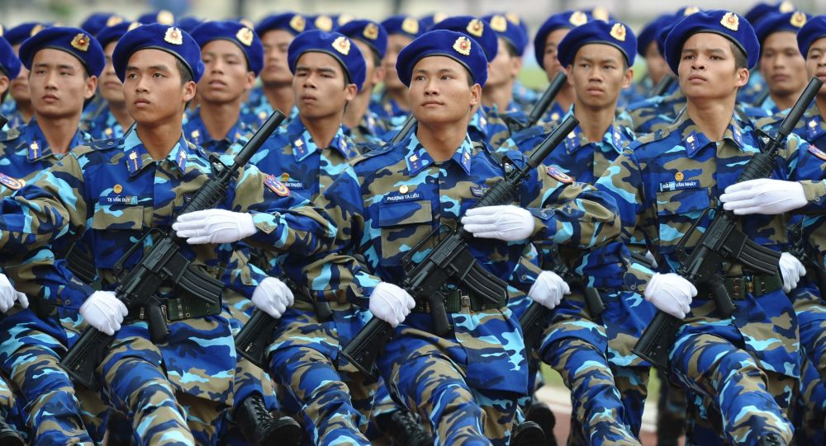

Slide 40
Chương IV. LỰC LƯỢNG VŨ TRANG NHÂN DÂN
Điều 23. Thành phần, nhiệm vụ của lực lượng vũ trang nhân dân
Lực lượng vũ trang nhân dân gồm Quân đội nhân dân, Công an nhân dân và Dân quân tự vệ.
Lực lượng vũ trang nhân dân tuyệt đối trung thành với Tổ quốc, Nhân dân, Đảng và Nhà nước; có nhiệm vụ sẵn sàng chiến đấu, chiến đấu, phục vụ chiến đấu, bảo vệ độc lập, chủ quyền, thống nhất, toàn vẹn lãnh thổ của Tổ quốc, an ninh quốc gia, trật tự, an toàn xã hội; bảo vệ Nhân dân, Đảng, Nhà nước, chế độ xã hội chủ nghĩa, thành quả cách mạng; cùng toàn dân xây dựng đất nước và thực hiện nghĩa vụ quốc tế.

Slide 41
Chương IV. LỰC LƯỢNG VŨ TRANG NHÂN DÂN
Điều 25. Quân đội nhân dân
QĐND là lực lượng nòng cốt của LLVTND trong thực hiện nhiệm vụ quốc phòng, bao gồm lực lượng thường trực và lực lượng dự bị động viên. Lực lượng thường trực của QĐND có Bộ đội chủ lực và Bộ đội địa phương.
Ngày 22-12 hằng năm là ngày truyền thống của QĐND, ngày hội quốc phòng toàn dân.
Điều 26. Công an nhân dân
Công an nhân dân là lực lượng nòng cốt của lực lượng vũ trang nhân dân trong thực hiện nhiệm vụ bảo vệ an ninh quốc gia và bảo đảm trật tự, an toàn xã hội, đấu tranh phòng, chống tội phạm.
Điều 27. Dân quân tự vệ
DQTV là lượng vũ trang quần chúng không thoát ly sản xuất, công tác; là lực lượng bảo vệ Đảng, chính quyền, tính mạng, tài sản của Nhân dân, tài sản của Nhà nước ở địa phương, cơ sở; sẵn sàng chiến đấu, chiến đấu, phục vụ chiến đấu, làm nòng cốt cùng toàn dân đánh giặc ở địa phương, cơ sở khi có chiến tranh; tham gia xây dựng nền quốc phòng toàn dân, khu vực phòng thủ, phòng thủ dân sự, bảo vệ an ninh quốc gia và bảo đảm trật tự, an toàn xã hội, đấu tranh phòng, chống tội phạm.

Slide 42
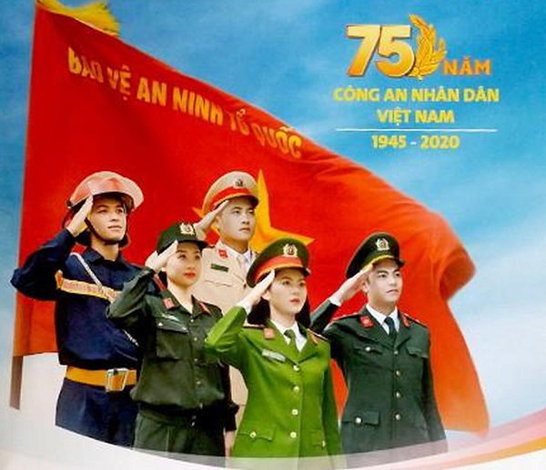

Slide 43
LUẬT CÔNG AN NHÂN DÂN NĂM 2018
SÔÛ GIAÙO DUÏC VAØ ÑAØO TAÏO

Slide 44
GIỚI THIỆU LUẬT CÔNG AN NHÂN DÂN
Ngày 20-11-2018, tại Kỳ họp thứ 6, Quốc hội khóa XIV đã thông qua Luật Công an nhân dân (Luật số 37/2018/QH14).
Luật này có hiệu lực thi hành từ ngày 01-7-2019.
Luật Công an nhân dân năm 2018 gồm 07 chương, 46 điều. So với Luật Công an nhân dân năm 2014 (07 chương, 45 điều), Luật năm 2018 đã bổ sung 03 điều, sửa đổi, bổ sung 40 điều, bỏ 02 điều.

Slide 45
BỐ CỤC CỦA LUẬT CÔNG AN NHÂN DÂN (07 chương với 46 điều)
Chương I. QUY ĐỊNH CHUNG
Chương II. CHỨC NĂNG, NHIỆM VỤ VÀ QUYỀN HẠN CỦA CÔNG AN NHÂN DÂN
Chương III. TỔ CHỨC CỦA CÔNG AN NHÂN DÂN
Chương IV. SĨ QUAN, HẠ SĨ QUAN, CHIẾN SĨ CÔNG AN NHÂN DÂN
Chương V. BẢO ĐẢM ĐIỀU KIỆN HOẠT ĐỘNG VÀ CHẾ ĐỘ, CHÍNH SÁCH ĐỐI VỚI CÔNG AN NHÂN DÂN
Chương VI. KHEN THƯỞNG VÀ XỬ LÝ VI PHẠM
Chương VII. ĐIỀU KHOẢN THI HÀNH

Slide 46
Chương I. NHỮNG QUY ĐỊNH CHUNG
Điều 2. Giải thích từ ngữ
Bảo vệ an ninh quốc gia là phòng ngừa, phát hiện, ngăn chặn, đấu tranh làm thất bại hoạt động xâm phạm an ninh quốc gia và loại trừ nguy cơ đe dọa an ninh quốc gia.
Bảo đảm trật tự, an toàn xã hội là phòng ngừa, phát hiện, ngăn chặn, đấu tranh chống tội phạm và vi phạm pháp luật về trật tự, an toàn xã hội.
Sĩ quan, hạ sĩ quan nghiệp vụ là công dân Việt Nam được tuyển chọn, đào tạo, huấn luyện và hoạt động trong lĩnh vực nghiệp vụ của Công an nhân dân, được phong, thăng cấp bậc hàm cấp tướng, cấp tá, cấp úy, hạ sĩ quan.
Sĩ quan, hạ sĩ quan chuyên môn kỹ thuật là công dân Việt Nam được tuyển chọn, hoạt động trong lĩnh vực chuyên môn kỹ thuật của Công an nhân dân, được phong, thăng cấp bậc hàm cấp tá, cấp úy, hạ sĩ quan.

Slide 47
Chương I. NHỮNG QUY ĐỊNH CHUNG
Điều 2. Giải thích từ ngữ
Hạ sĩ quan, chiến sĩ nghĩa vụ là công dân Việt Nam thực hiện nghĩa vụ tham gia Công an nhân dân, được phong, thăng cấp bậc hàm Thượng sĩ, Trung sĩ, Hạ sĩ, Binh nhất, Binh nhì.
Công nhân công an là công dân Việt Nam có trình độ chuyên môn kỹ thuật, được tuyển dụng vào làm việc trong Công an nhân dân mà không thuộc diện được phong cấp bậc hàm sĩ quan, hạ sĩ quan, chiến sĩ.

Slide 48
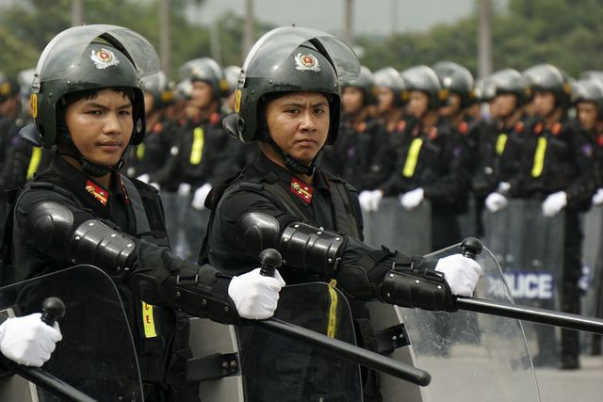

Slide 49
Chương I. NHỮNG QUY ĐỊNH CHUNG
Điều 3. Vị trí của Công an nhân dân
Công an nhân dân là lực lượng vũ trang nhân dân làm nòng cốt trong thực hiện nhiệm vụ bảo vệ an ninh quốc gia, bảo đảm trật tự, an toàn xã hội, đấu tranh phòng, chống tội phạm và vi phạm pháp luật về an ninh quốc gia, trật tự, an toàn xã hội.
Điều 4. Nguyên tắc tổ chức, hoạt động của Công an nhân dân
Đặt dưới sự lãnh đạo tuyệt đối, trực tiếp về mọi mặt của Đảng Cộng sản Việt Nam, sự thống lĩnh của Chủ tịch nước, sự thống nhất quản lý nhà nước của Chính phủ và sự chỉ huy, quản lý trực tiếp của Bộ trưởng Bộ Công an.
Được tổ chức tập trung, thống nhất, chuyên sâu, tinh gọn và theo cấp hành chính từ trung ương đến cơ sở.
Tuân thủ Hiến pháp và pháp luật; cấp dưới phục tùng cấp trên; dựa vào Nhân dân và chịu sự giám sát của Nhân dân; bảo vệ lợi ích của Nhà nước, quyền và lợi ích hợp pháp của tổ chức, cá nhân.

Slide 50
Điều 7. Tuyển chọn công dân vào Công an nhân dân
Công dân có đủ tiêu chuẩn về chính trị, phẩm chất đạo đức, trình độ, sức khỏe, độ tuổi và năng khiếu phù hợp với công tác công an, có nguyện vọng và Công an nhân dân có nhu cầu thì có thể được tuyển chọn vào Công an nhân dân.
Công an nhân dân được ưu tiên tuyển chọn sinh viên, học sinh xuất sắc tốt nghiệp ở các cơ sở giáo dục đại học, cơ sở giáo dục nghề nghiệp có đủ tiêu chuẩn để đào tạo, bổ sung vào Công an nhân dân.
Bộ trưởng Bộ Công an quy định chi tiết Điều này.

Slide 51
Điều 8. Nghĩa vụ tham gia Công an nhân dân
Công dân thực hiện nghĩa vụ tham gia Công an nhân dân là thực hiện nghĩa vụ bảo vệ Tổ quốc trong lực lượng vũ trang nhân dân. Hằng năm, Công an nhân dân được tuyển chọn công dân trong độ tuổi gọi nhập ngũ vào phục vụ trong Công an nhân dân với thời hạn là 24 tháng. Bộ trưởng Bộ Công an quyết định kéo dài thời hạn phục vụ tại ngũ của hạ sĩ quan, chiến sĩ nghĩa vụ nhưng không quá 06 tháng trong trường hợp sau đây:
Để bảo đảm nhiệm vụ sẵn sàng chiến đấu;
Đang thực hiện nhiệm vụ phòng, chống thiên tai, dịch bệnh, cứu nạn, cứu hộ.
Thủ tục tuyển chọn công dân thực hiện nghĩa vụ tham gia Công an nhân dân được áp dụng như tuyển chọn công dân thực hiện nghĩa vụ quân sự tại ngũ.
Chính phủ quy định chi tiết khoản 2 Điều này.

Slide 52
Điều 9. Chế độ phục vụ của sĩ quan, hạ sĩ quan, chiến sĩ Công an nhân dân và công nhân công an
Sĩ quan Công an nhân dân phục vụ theo chế độ chuyên nghiệp; hạ sĩ quan, chiến sĩ Công an nhân dân phục vụ theo chế độ chuyên nghiệp hoặc chế độ nghĩa vụ; công nhân công an phục vụ theo chế độ tuyển dụng.
Công dân thôi phục vụ trong Công an nhân dân phải thực hiện nghĩa vụ quân sự trong ngạch dự bị theo quy định của pháp luật.
Điều 11. Quan hệ phối hợp giữa Quân đội nhân dân, Dân quân tự vệ với Công an nhân dân
Quân đội nhân dân, Dân quân tự vệ có trách nhiệm phối hợp chặt chẽ với Công an nhân dân để bảo vệ an ninh quốc gia, bảo đảm trật tự, an toàn xã hội, đấu tranh phòng, chống tội phạm, vi phạm pháp luật về an ninh quốc gia, trật tự, an toàn xã hội và xây dựng Công an nhân dân.
Chính phủ quy định chi tiết Điều này.

Slide 53
Chương II. CHỨC NĂNG, NHIỆM VỤ VÀ QUYỀN HẠN CỦA CÔNG AN NHÂN DÂN
Điều 15. Chức năng của Công an nhân dân
Công an nhân dân có chức năng tham mưu với Đảng, Nhà nước về bảo vệ an ninh quốc gia, bảo đảm trật tự, an toàn xã hội, đấu tranh phòng, chống tội phạm và vi phạm pháp luật về an ninh quốc gia, trật tự, an toàn xã hội;
Thực hiện quản lý nhà nước về bảo vệ an ninh quốc gia, bảo đảm trật tự, an toàn xã hội, đấu tranh phòng, chống tội phạm và vi phạm pháp luật về an ninh quốc gia, trật tự, an toàn xã hội;
Đấu tranh phòng, chống âm mưu, hoạt động của các thế lực thù địch, các loại tội phạm và vi phạm pháp luật về an ninh quốc gia, trật tự, an toàn xã hội.

Slide 54
Điều 21. Hệ thống cấp bậc hàm sĩ quan, hạ sĩ quan, chiến sĩ Công an nhân dân
Sĩ quan, hạ sĩ quan nghiệp vụ:
Sĩ quan cấp tướng có 04 bậc: Đại tướng; Thượng tướng; Trung tướng; Thiếu tướng;
Sĩ quan cấp tá có 04 bậc: Tương tự
Sĩ quan cấp úy có 04 bậc: Tương tự
Hạ sĩ quan có 03 bậc: Thượng sĩ; Trung sĩ; Hạ sĩ.
Sĩ quan, hạ sĩ quan chuyên môn kỹ thuật:
Sĩ quan cấp tá có 03 bậc: Thượng tá; Trung tá; Thiếu tá;
Sĩ quan cấp úy có 04 bậc: Đại úy; Thượng úy; Trung úy; Thiếu úy;
Hạ sĩ quan có 03 bậc: Thượng sĩ; Trung sĩ; Hạ sĩ.
Hạ sĩ quan, chiến sĩ nghĩa vụ:
Hạ sĩ quan nghĩa vụ có 03 bậc: Thượng sĩ; Trung sĩ; Hạ sĩ;
Chiến sĩ nghĩa vụ có 02 bậc: Binh nhất; Binh nhì.

Slide 55
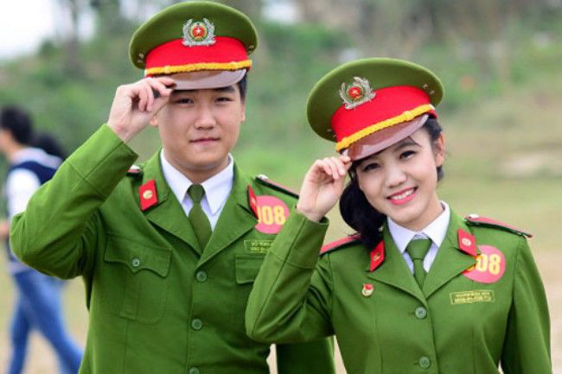

Slide 56
Điều 22. Đối tượng, điều kiện, thời hạn xét phong, thăng cấp bậc hàm sĩ quan, hạ sĩ quan, chiến sĩ CAND
Đối tượng xét phong cấp bậc hàm:
Sinh viên, học sinh hưởng sinh hoạt phí tại trường Công an nhân dân, khi tốt nghiệp được phong cấp bậc hàm như sau:
Đại học: Thiếu úy;
Trung cấp: Trung sĩ;
Sinh viên, học sinh tốt nghiệp xuất sắc được phong cấp bậc hàm cao hơn 01 bậc;
Cán bộ, công chức, viên chức hoặc người tốt nghiệp cơ sở giáo dục đại học, cơ sở giáo dục nghề nghiệp được tuyển chọn vào Công an nhân dân thì căn cứ vào trình độ được đào tạo, quá trình công tác, nhiệm vụ được giao và bậc lương được xếp để phong cấp bậc hàm tương ứng;
Chiến sĩ nghĩa vụ được phong cấp bậc hàm khởi điểm là Binh nhì.

Slide 57
Điều 22. Đối tượng, điều kiện, thời hạn xét phong, thăng cấp bậc hàm sĩ quan, hạ sĩ quan, chiến sĩ CAND
Thời hạn xét thăng cấp bậc hàm: Hạ sĩ quan, sĩ quan nghiệp vụ:
Hạ sĩ lên Trung sĩ: 01 năm;
Trung sĩ lên Thượng sĩ: 01 năm;
Thượng sĩ lên Thiếu úy: 02 năm;
Thiếu úy lên Trung úy: 02 năm;
Trung úy lên Thượng úy: 03 năm;
Thượng úy lên Đại úy: 03 năm;
Đại úy lên Thiếu tá: 04 năm;
Thiếu tá lên Trung tá: 04 năm;
Trung tá lên Thượng tá: 04 năm;
Thượng tá lên Đại tá: 04 năm;
Đại tá lên Thiếu tướng: 04 năm;
Thời hạn thăng mỗi cấp bậc hàm cấp tướng tối thiểu là 04 năm;
Tuổi của sĩ quan được xét thăng cấp bậc hàm từ Đại tá lên Thiếu tướng không quá 57; trường hợp cao hơn khi có yêu cầu theo quyết định của Chủ tịch nước.

Slide 58
Điều 25. Cấp bậc hàm cao nhất đối với chức vụ, chức danh của sĩ quan Công an nhân dân
Cấp bậc hàm cao nhất đối với chức vụ của sĩ quan CAND:
Đại tướng: Bộ trưởng Bộ Công an;
Thượng tướng: Thứ trưởng Bộ Công an. Số lượng không quá 06;
Trung tướng, số lượng không quá 35.
Thiếu tướng, số lượng không quá 157.
đ) Đại tá: Giám đốc Công an tỉnh, thành phố; Giám đốc bệnh viện trực thuộc Bộ; Hiệu trưởng các trường trung cấp CAND;
Thượng tá: Trưởng phòng và tương đương; Trưởng Công an cấp huyện; Trung đoàn trưởng;
Trung tá: Đội trưởng và tương đương; Trưởng Công an xã, phường, thị trấn; Tiểu đoàn trưởng;
Thiếu tá: Đại đội trưởng;
Đại úy: Trung đội trưởng;
k) Thượng úy: Tiểu đội trưởng.

Slide 59
Điều 30. Hạn tuổi phục vụ của hạ sĩ quan, sĩ quan Công an nhân dân
Hạn tuổi phục vụ cao nhất của hạ sĩ quan, sĩ quan Công an nhân dân quy định như sau:
Hạ sĩ quan: 45;
Cấp úy: 53;
Thiếu tá, Trung tá: nam 55, nữ 53;
Thượng tá: nam 58, nữ 55;
đ) Đại tá: nam 60, nữ 55;
Cấp tướng: 60.
Sĩ quan Công an nhân dân là giáo sư, phó giáo sư, tiến sĩ, chuyên gia cao cấp có thể được kéo dài hạn tuổi phục vụ hơn 60 đối với nam và hơn 55 đối với nữ theo quy định của Chính phủ.

Slide 60
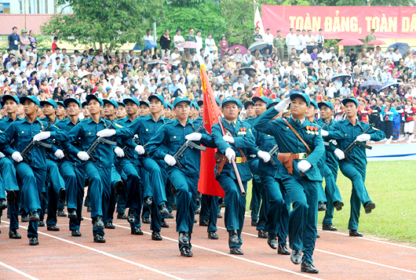

Slide 61
LUẬT DÂN QUÂN TỰ VỆ NĂM 2019
SÔÛ GIAÙO DUÏC VAØ ÑAØO TAÏO

Slide 62
GIỚI THIỆU LUẬT DÂN QUÂN TỰ VỆ
Ngày 22-11-2019, tại Kỳ họp thứ 8, Quốc hội khóa XIV đã thông qua Luật Dân quân tự vệ (Luật số 48/2019/QH14).
Luật này có hiệu lực thi hành từ ngày 01-7-2020.
Luật Dân quân tự vệ năm 2019 gồm 08 chương, 50 điều. So với Luật năm 2009, giảm 01 chương, 16 điều.

Slide 63
BỐ CỤC CỦA LUẬT DÂN QUÂN TỰ VỆ (08 chương với 50 điều)
Chương I. NHỮNG QUY ĐỊNH CHUNG
Chương II. TỔ CHỨC, BIÊN CHẾ, VŨ KHÍ, TRANG BỊ CỦA DÂN QUÂN TỰ VỆ
Chương III. ĐÀO TẠO CHỈ HUY TRƯỞNG BAN CHỈ HUY QUÂN SỰ CẤP XÃ; TẬP HUẤN, BỒI DƯỠNG CÁC CHỨC VỤ CHỈ HUY; HUẤN LUYỆN DÂN QUÂN TỰ VỆ
Chương IV. HOẠT ĐỘNG CỦA DÂN QUÂN TỰ VỆ
Chương V. CHẾ ĐỘ, CHÍNH SÁCH VÀ NHIỆM VỤ CHI CHO DÂN QUÂN TỰ VỆ
Chương VI. TRÁCH NHIỆM CỦA CƠ QUAN, TỔ CHỨC VỀ DÂN QUÂN TỰ VỆ
Chương VII. THI ĐUA, KHEN THƯỞNG VÀ XỬ LÝ VI PHẠM
Chương VIII. ĐIỀU KHOẢN THI HÀNH

Slide 64
Chương I. NHỮNG QUY ĐỊNH CHUNG
Điều 2. Giải thích từ ngữ
Dân quân tự vệ là lực lượng vũ trang quần chúng không thoát ly sản xuất, công tác, được tổ chức ở địa phương gọi là dân quân, được tổ chức ở cơ quan nhà nước, tổ chức chính trị, tổ chức chính trị - xã hội, đơn vị sự nghiệp, tổ chức kinh tế (sau đây gọi chung là cơ quan, tổ chức) gọi là tự vệ.
Dân quân tự vệ tại chỗ là lực lượng làm nhiệm vụ ở thôn, ấp, bản, làng, buôn, bon, phum, sóc, tổ dân phố, khu phố, khối phố, khóm, tiểu khu (sau đây gọi chung là thôn) và ở cơ quan, tổ chức.
Dân quân tự vệ cơ động là lực lượng cơ động làm nhiệm vụ trên các địa bàn theo quyết định của cấp có thẩm quyền.
Dân quân thường trực là lực lượng thường trực làm nhiệm vụ tại các địa bàn trọng điểm về quốc phòng.
Dân quân tự vệ biển là lực lượng làm nhiệm vụ trên các hải đảo, vùng biển Việt Nam.

Slide 65
Chương I. NHỮNG QUY ĐỊNH CHUNG
Điều 2. Giải thích từ ngữ
Mở rộng lực lượng Dân quân tự vệ là biện pháp bổ sung công dân trong độ tuổi chưa thực hiện nghĩa vụ quân sự, nghĩa vụ tham gia Dân quân tự vệ, công dân đã hoàn thành nghĩa vụ tham gia Dân quân tự vệ, quân nhân dự bị chưa sắp xếp vào đơn vị dự bị động viên cho đơn vị Dân quân tự vệ.
Ban chỉ huy quân sự cơ quan, tổ chức là tổ chức được thành lập ở cơ quan, tổ chức để thực hiện công tác quốc phòng.
Công tác Dân quân tự vệ là hoạt động lãnh đạo, chỉ đạo, chỉ huy, quản lý, điều hành về tổ chức xây dựng lực lượng, huấn luyện, đào tạo, hoạt động và bảo đảm cho Dân quân tự vệ.

Slide 66
Điều 3. Vị trí, chức năng của Dân quân tự vệ
DQTV là thành phần của LLVTND; là lực lượng bảo vệ Đảng, chính quyền, tính mạng, tài sản của Nhân dân, tài sản của cơ quan, tổ chức ở địa phương, cơ sở; làm nòng cốt cùng toàn dân đánh giặc ở địa phương, cơ sở khi có chiến tranh.
Điều 4. Nguyên tắc tổ chức, hoạt động của Dân quân tự vệ
Đặt dưới sự lãnh đạo của ĐCSVN, sự thống lĩnh của Chủ tịch nước, sự quản lý thống nhất của Chính phủ, trực tiếp là sự lãnh đạo, chỉ đạo của cấp ủy Đảng, chính quyền địa phương, người đứng đầu cơ quan, tổ chức; sự chỉ huy cao nhất của Bộ trưởng BQP; sự chỉ huy của Tổng TM trưởng QĐND Việt Nam, người chỉ huy đơn vị quân đội.
Tuân thủ Hiến pháp, pháp luật và điều ước quốc tế mà nước CHXHCN Việt Nam là thành viên; dựa vào dân, phát huy sức mạnh tổng hợp của toàn dân tộc và hệ thống chính trị để thực hiện nhiệm vụ.
Xây dựng DQTV vững mạnh và rộng khắp; tổ chức, biên chế của DQTV phải đáp ứng yêu cầu nhiệm vụ QP-AN, gắn với địa bàn và nhiệm vụ của địa phương, cơ quan, tổ chức; thuận tiện cho lãnh đạo, chỉ đạo, chỉ huy, quản lý và phù hợp với tình hình, điều kiện KT-XH của từng địa phương, cơ quan, tổ chức.

Slide 67
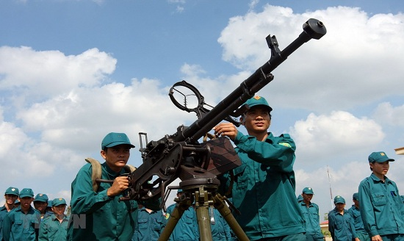

Slide 68
Điều 5. Nhiệm vụ của Dân quân tự vệ
Sẵn sàng chiến đấu, chiến đấu và phục vụ chiến đấu bảo vệ địa phương, cơ sở, cơ quan, tổ chức.
Phối hợp với các đơn vị QĐND, CAND và lực lượng khác trên địa bàn bảo vệ chủ quyền, an ninh biên giới quốc gia, hải đảo, vùng biển, vùng trời Việt Nam; tham gia xây dựng nền quốc phòng toàn dân, khu vực phòng thủ, bảo vệ an ninh quốc gia, bảo đảm trật tự, an toàn xã hội, đấu tranh phòng, chống tội phạm và vi phạm pháp luật theo quy định của pháp luật.
Thực hiện nhiệm vụ huấn luyện quân sự, giáo dục chính trị, pháp luật, hội thi, hội thao, diễn tập.
Tham gia thực hiện các biện pháp về chiến tranh thông tin, chiến tranh không gian mạng theo quy định của pháp luật, quyết định của cấp có thẩm quyền.
Phòng, chống, khắc phục hậu quả thảm họa, sự cố, thiên tai, dịch bệnh, cháy, nổ; tìm kiếm, cứu nạn, cứu hộ; bảo vệ rừng, bảo vệ môi trường và nhiệm vụ phòng thủ dân sự khác theo quy định của pháp luật.

Slide 69
Điều 5. Nhiệm vụ của Dân quân tự vệ
Tuyên truyền, vận động Nhân dân thực hiện đường lối, quan điểm của Đảng, chính sách, pháp luật của Nhà nước về quốc phòng, an ninh; tham gia xây dựng địa phương, cơ sở vững mạnh toàn diện, thực hiện chính sách xã hội.
Thực hiện các nhiệm vụ khác theo quy định của pháp luật.
Điều 6. Thành phần của Dân quân tự vệ
Dân quân tự vệ tại chỗ.
Dân quân tự vệ cơ động.
Dân quân thường trực.
Dân quân tự vệ biển.
Dân quân tự vệ phòng không, pháo binh, trinh sát, thông tin, công binh, phòng hóa, y tế.
Điều 7. Ngày truyền thống của Dân quân tự vệ
Ngày 28-3 hằng năm là ngày truyền thống của Dân quân tự vệ.

Slide 70
Điều 21. Ban chỉ huy quân sự cơ quan, tổ chức
Ban chỉ huy quân sự cơ quan, tổ chức được xem xét thành lập khi cơ quan, tổ chức có đủ các điều kiện sau đây:
Có tổ chức Đảng Cộng sản Việt Nam;
Có đơn vị tự vệ của cơ quan, tổ chức.
Ban chỉ huy quân sự cơ quan, tổ chức làm việc theo chế độ kiêm nhiệm, thành phần gồm Chỉ huy trưởng là người đứng đầu hoặc cấp phó của người đứng đầu cơ quan, tổ chức, Chính trị viên là Bí thư hoặc Phó Bí thư cấp ủy cùng cấp, Phó Chỉ huy trưởng, Chính trị viên phó.
Ban chỉ huy quân sự cơ quan, tổ chức được sử dụng con dấu riêng theo quy định của pháp luật.

Slide 71
Điều 21. Ban chỉ huy quân sự cơ quan, tổ chức
Ban chỉ huy quân sự cơ quan, tổ chức có chức năng, nhiệm vụ:
Tham mưu cho cấp ủy Đảng, người đứng đầu cơ quan, tổ chức lãnh đạo, chỉ đạo công tác quốc phòng;
Xây dựng và tổ chức thực hiện kế hoạch công tác quốc phòng, công tác tự vệ và kế hoạch khác có liên quan đến nhiệm vụ quốc phòng, quân sự của cơ quan, tổ chức; phối hợp thực hiện chính sách hậu phương quân đội, chính sách ưu đãi người có công với cách mạng;
Tổ chức huấn luyện quân sự, giáo dục chính trị, pháp luật, hội thi, hội thao, diễn tập cho tự vệ; chỉ huy tự vệ thực hiện nhiệm vụ theo quy định của Luật này, quy định khác của pháp luật có liên quan và quyết định của cấp có thẩm quyền;
Đăng ký, quản lý, bảo quản và sử dụng vũ khí, vật liệu nổ quân dụng, công cụ hỗ trợ, trang thiết bị, phương tiện kỹ thuật của các đơn vị tự vệ thuộc quyền theo quy định của pháp luật;
đ) Tham mưu cho cấp ủy Đảng, người đứng đầu cơ quan, tổ chức kiểm tra, xử lý vi phạm, giải quyết khiếu nại, tố cáo, sơ kết, tổng kết, thi đua, khen thưởng về công tác quốc phòng.
Chính phủ quy định số lượng Phó Chỉ huy trưởng; tiêu chuẩn, định mức trang thiết bị làm việc của Ban chỉ huy quân sự cơ quan, tổ chức.

Slide 72
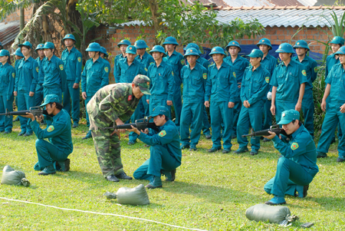

Slide 73
Điều 39. Nhiệm vụ chi của cơ quan, tổ chức
Đăng ký, khám sức khỏe, tuyển chọn, quản lý, tổ chức xây dựng lực lượng, tập huấn, bồi dưỡng, huấn luyện quân sự, hội thi, hội thao, diễn tập, hoạt động của tự vệ thuộc quyền.
Thông tin, tuyên truyền về Dân quân tự vệ; hoạt động kỷ niệm ngày truyền thống của Dân quân tự vệ thuộc trách nhiệm của cơ quan, tổ chức.
Bảo đảm phụ cấp các chức vụ của Ban chỉ huy quân sự cơ quan, tổ chức, chức vụ chỉ huy đơn vị tự vệ của cơ quan, tổ chức thuộc Bộ, ngành trung ương, tổ chức kinh tế; chế độ, chính sách cho tự vệ theo quy định tại khoản 2 Điều 34 của Luật này và quy định khác của pháp luật có liên quan.
Mua sắm trang phục, phù hiệu cho Ban chỉ huy quân sự cơ quan, tổ chức và tự vệ của cơ quan, tổ chức mình.

Slide 74
Điều 39. Nhiệm vụ chi của cơ quan, tổ chức
Vận chuyển, sửa chữa, bảo quản vũ khí, công cụ hỗ trợ, trang thiết bị, phương tiện kỹ thuật được cơ quan có thẩm quyền cấp; mua sắm, sửa chữa, bảo quản vũ khí thô sơ, công cụ hỗ trợ, trang thiết bị, phương tiện kỹ thuật thiết yếu đáp ứng yêu cầu, nhiệm vụ của đơn vị tự vệ.
Kiểm tra, xử lý vi phạm, giải quyết khiếu nại, tố cáo, sơ kết, tổng kết, thi đua, khen thưởng về công tác tự vệ theo thẩm quyền.
Các nhiệm vụ chi khác cho tự vệ của cơ quan, đơn vị theo quy định của pháp luật.

Slide 75
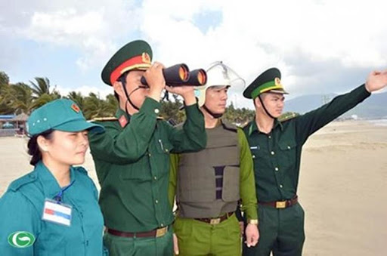

Slide 76
Q & A

